Slide 1
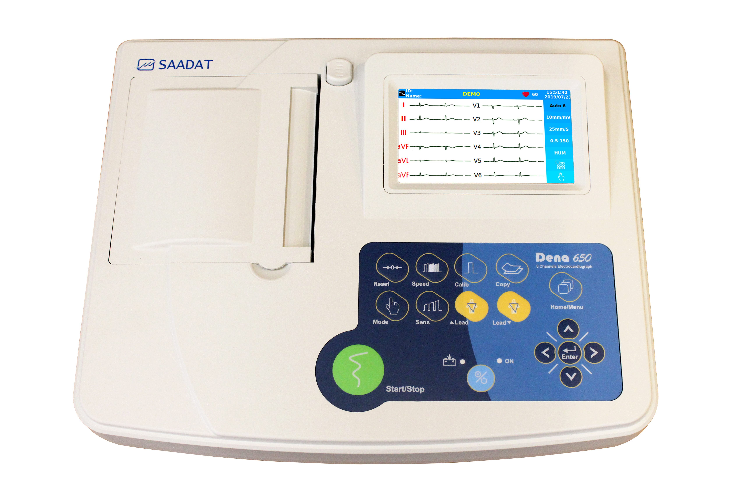
الکتروکاردیوگراف
شرکت پویندگان راه سعادت
Dena 650L

Slide 2
الکتروکاردیوگراف دنا650 لینوکسی
قابلیت نمایش 12 لید همزمان
رکوردگیری 6 کاناله، 3 کاناله و تک کاناله
قابلیت تنظیم گین و سرعت در رکورد
فیلترهای پیشرفته Low pass، Drift، HUM و EMG
مناسب برای نوزادان و بزرگسالان
قابل استفاده جهت اهداف تشخیصی
قابليت انتخابRhythm Lead و نمايش شکل موج آن به طور مجزا در صفحه نمايش

Slide 3
خصوصیات
کوچک
سبک
قابل حمل
امكان کار با باتري
دارای صفحه نمايشTFT رنگي
صفحه نمايش لمسي با دقت بالا

Slide 4
عمليات رکوردگيري
سيستم الكتروکارديوگراف دنا داراي رکوردر حرارتي Saadat مي باشد
سرعت رکوردگيري قابل انتخاب بين 50 mm/s , 25 mm/s ,12.5 mm/s ، 6.25 mm/s
حداکثر رکوردگيري همزمان شش کانال
قابليت رکوردگيري به صورت time Real يا Sync
رکوردگيري پريوديک با فاصله هاي زماني قابل تنظيم

Slide 5
انواع مد رکوردگيري
رکوردگيري دستي Manual
Manual 1+1
Manual 3
Manual 3+1
Manual6
رکوردگيري اتوماتيک Auto
Auto1+1
Auto 3
Auto3+1
Auto6
رکوردگيري در مد Rhythm

Slide 6
اطلاعات قابل مشاهده بر روي کاغذ رکوردر
ليد، گين و فيلتر ECG
نام بيمارستان/بخش
نام پزشک
مدل سيستم
ورژن نرم افزاري
نوع رکورد گیری Auto, Manual, Periodic
مد رکوردگيري
تاريخ و ساعت رکوردگيري
مشخصات بيمار
مقدار عددي HR
سرعت رکوردگيري

Slide 7
قابلیت دستگاه الکتروکاردیوگراف جديد 650L
قابليت ذخیره اطلاعات در حافظه ی داخلی
قابليت Export اطلاعات ذخیره شده از طریق USB
قابليت پروگرام کردن نرم افزار از طریق USB
استفاده از سیستم عامل Linux
قابلیت تقسیم فضای کاغذ متناسب با دامنه سیگنال لیدها
قابلیت تحلیل سیگنال و تشخیص ناهنجاری های قلبی(اندازه گیری و تفسیر)

Slide 8
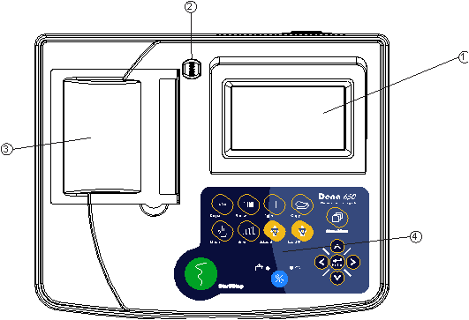
بخش های دستگاه الکتروکاردیوگراف
صفحه نمايش
کليد در رکوردر
رکوردر
کليدهاي عملكردي

Slide 9
باتري داخلي سيستم
داراي باتري قابل شارژ
شارژ اتوماتيک باتري با اتصال به برق AC
روشن و خاموش بودن الكتروکارديوگراف در شارژ باتري تاثيري ندارد
زمان شارژ و دشارژ باتري حدود 5 ساعت
در صورت شارژ کامل باتري، سيستم بدون اتصال به برق کار می کند
باتری در صورت دشارژ کم تر از 1 ساعت معیوب است
خاموش شدن اتوماتیک الکتروکاردیوگراف درصورت کم بودن شارژ باتری

Slide 10
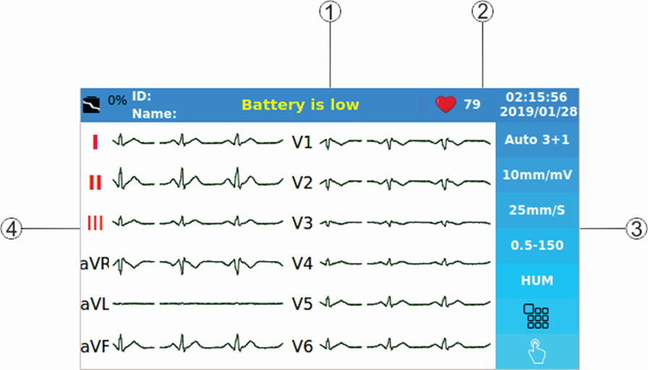
صفحه نمايش
دارای صفحه نمايش رنگي TFT و کليدهاي لمسي صفحه نمايش
پیغام ها
بخش Header Area
Quick menu
شكل موج 12 ليد ECG

Slide 11
Header Area
بخش بالايي صفحه نمايش ، Area Header نام دارد که شامل:
علامت میزان شارژ باتری
نام و ID بيمار
Message Area
مقدار عددي HR
تاريخ و زمان

Slide 12
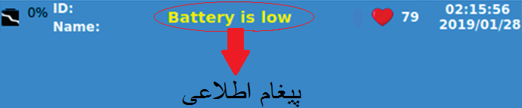
پیغام ها (Message Area)
در سيستم دنا فضاي اختصاصي براي نمايش پيغام ها به دو بخش تقسيم مي شود:
فضاي اختصاصي براي نمايش پيغام خطاي ليدها(پيغام را به رنگ قرمز)
فضاي اختصاصي براي نمايش پيغام هاي اطلاعي و خطاي سيستم (پيغام هاي سيستم به رنگ زرد)

Slide 13
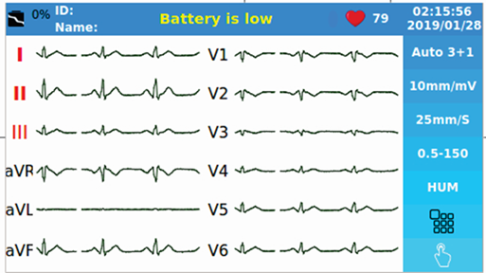
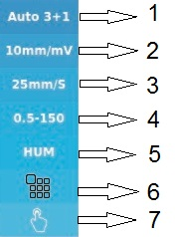
Quick menu
برای تغییر سریع و آسان :
مد های Auto, Manual, Rhythm
Sensitivity
Paper speed
نمایش دادن حالت های هر فیلتر
Low pass filter , Drift filter
HUM filter , EMG filter
و وارد شدن به صفحه یMenu
lock

Slide 14
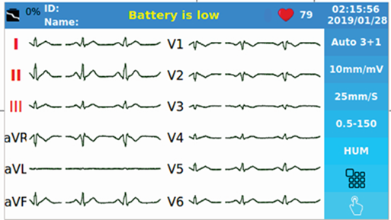
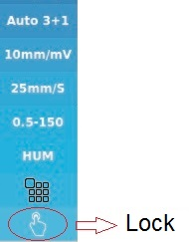
lock
با کلیک بر روی گزینه ی lock :
غیر فعال شدن touch و کلید های دستگاه
فعال بودن کلید start/stop

Slide 15
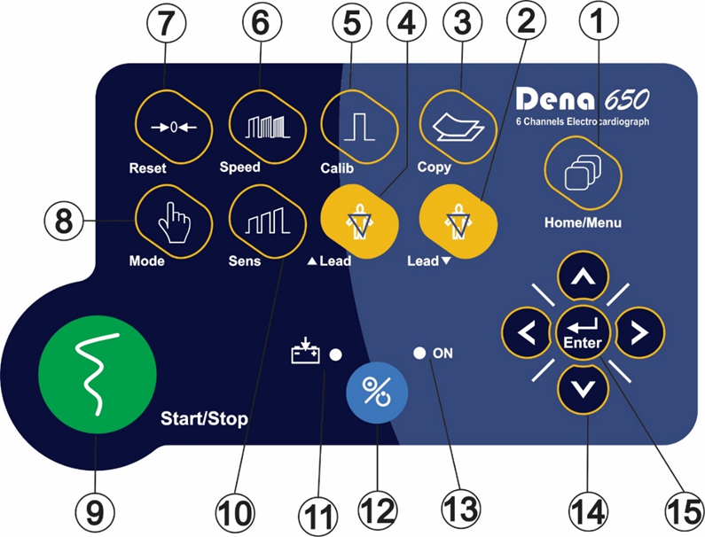
کليدهاي صفحه نمايش

Slide 16










کليدهاي صفحه نمايش
عملكرد هر يک از کليدهاي اين بخش مشابه عملكرد کليد معادل آن در صفحه کليد سيستم مي باشد.
Menu با فشردن اين کليد پنجره Main Menuباز مي شود
Lead براي انتخاب ليدهاي بعدي
Copy براي گرفتن رکورد مجدد از آخرين رکورد ذخيره شده
Lead براي انتخاب ليدهاي قبلي
Calib براي رکورد از سيگنال کاليبره 1mv
Speed براي تنظيم سرعت رکوردگيري

Slide 17

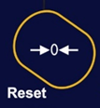








کليدهاي صفحه نمايش
Reset براي ريست کردن فيلترDrift و بازگشت سريع سيگنال ها به روي صفحه نمايش
Mode براي انتخاب مد رکوردگيري
Start/Stop رکورد گرفتن از سيگنال هاي ECG و با فشردن مجدد اين کليد، توقف در رکوردگيري
Sens براي تنظيم دامنه شكل موج ECG در صفحه نمايش
نشانگر باطري
کلید آبی رنگ برای روشن و خاموش کردن سيستم

Slide 18



کليدهاي صفحه نمايش
نشانگرON نشان دهنده ی روشن بودن سيستم
کليدهاي جهت نما براي جا به جايي بين منوها
Enter براي ورود به منوها يا انتخاب گزينه مورد نظر

Slide 19

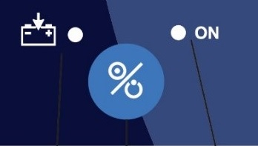
نشانگر ها
نشانگرPower در پنل جلويي سيستم:
نشانگر براي روشن بودن سيستم (رنگ سبز)
نشانگر براي ميزان شارژ باتري (شارژکامل به رنگ سبز در غيراينصورت نارنجي)

Slide 20
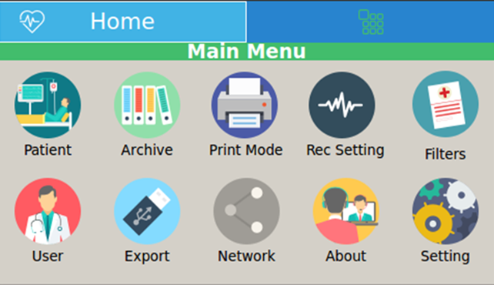
منوی اصلی (Main Menu)
بازکردن Menu Main از طریق فشردن کليد Menu در پنل جلويي سيستم و گزينهMenu در صفحه نمايش
وجود گزینه های Patient , Archive, Print mode, Rec setting, Filters, User, Export, Network, About , Setting درمنوی اصلی

Slide 21
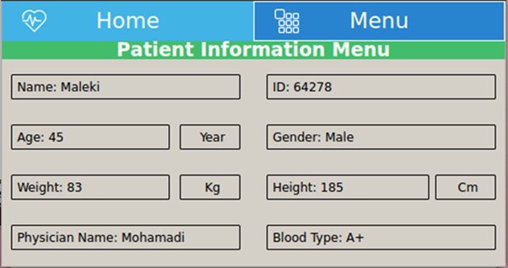
Patient
ثبت اطلاعات بيمار
ثبت تمامی اطلاعات بیمار شامل: اسم ، ID، سن ، جنسیت ، وزن ، قد ، گروه خونی و نام پزشک

Slide 22
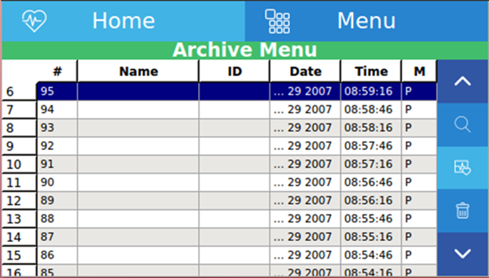
Archive Menu
در صورتon بودن گزینه ی save اطلاعات ذخیره می گردد
فقط در مد هاي Auto و Rhythm
وجود تمامی اطلاعات بيمار، در رکوردگيري

Slide 23
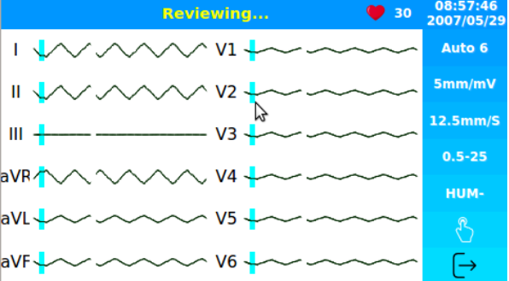
Archive Menu
با انتخاب هر کدام از فایل های ذخیره شده صفحه زیر نشان داده می شود.
اطلاعات موجود در این صفحه:
- ساعت و تاریخ رکورد گرفته شده
- مود رکورد گیری
-نرخ ضربان قلب
- سرعت و گین رکورد
-فیلترهای اعمال شده
با زدن دکمه رکورد، می توان مجددا از فایل ذخیره شده رکورد گرفت

Slide 24
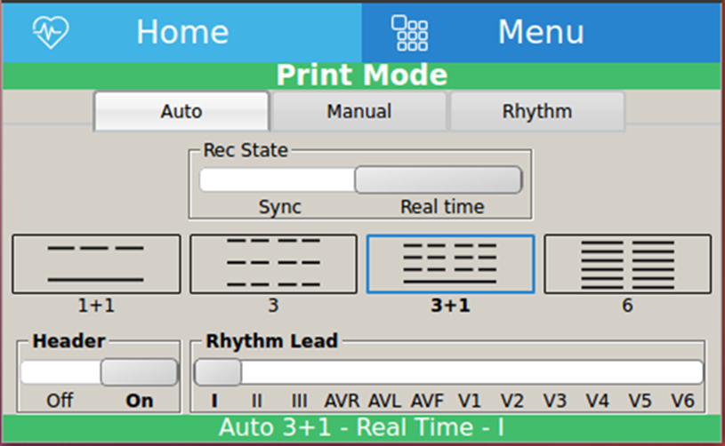
Print Mode Menu
Mode Print: گزينه ها Auto ، Manual و Rhythm
با انتخاب Auto مدهاي 1+1 ،3 ،1+3 و 6 رکوردگيري به صورت خودکار
با انتخاب Manual مدهاي 1+1 ،3 ،1+3 و 6 رکوردگيري به صورت دستي
با انتخاب مد Rhythm طول مدت رکوردگيري بين 30 ،60 ،90 ،120 ،150 و 180
Rec State: گزينه ها Real Timeو Sync
رکوردگیری همزمان در مد Syncاز ليدهاي مختلف

Slide 25
Print Mode Menu
فعال شدن گزینه ی Rhythm Lead در صورت انتخاب مدهاي Manual 3+1،Manual 1+1 ،Auto 3+1 ،Auto 1+1 و يا Rhythm
لید های قابل دسترس برای انتخاب لید مرجع V1,V2,V3,V4,V5,V6,Avf,aVR, aVL,I, II, III,
Header: در حالتON ، چاپ اطلاعات رکوردگيري در ابتداي کاغذ و در صورت انتخاب OFF ، چاپ نشدن اين اطلاعات

Slide 26
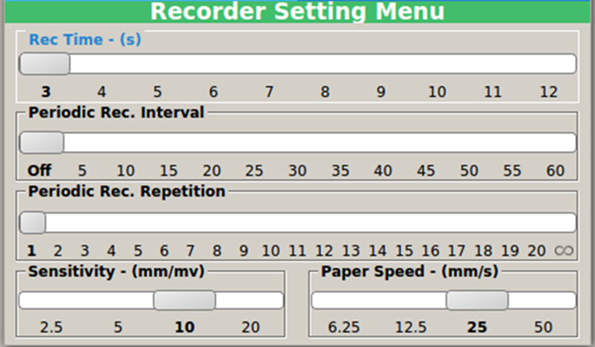
Recorder Setting Menu
Rec Time : :تعيين مدت زمان رکوردگيري از ليدها در مد Auto
Periodic Rec. Interval: رکوردگيري به صورت پريوديک، و با انتخاب گزينه Off ، توقف پريوديک
Repetition Periodic Rec.: براي تعيين تعداد تكرار رکوردگيري از 1 تا 20 و ∞
Sensitivity: براي تنظيم دامنه شكل موج ECG
Paper Speed: براي تنظيم سرعت رکوردگيري

Slide 27
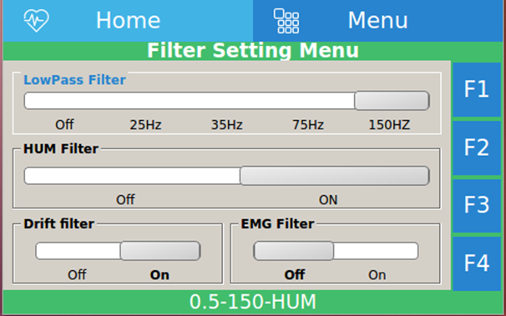
Filters Menu
Low pass filter :کاربرد اين فيلتر براي حذف نويزهاي ماهيچه ای و نويزهاي فرکانس بالا ،گزينه هاoff و Hz 150, 75, 35, 25
EMG Filter : مورد استفاده براي حذف نويزهاي ماهيچه اي
: HUM Filter حذف فرکانس نویز برق شهر(50/60) و حذف هارمونيک سوم آن
:Drift Filter باعث کاهش نوسانات ناشي از تنفس و تحرک بيمار و حذف فرکانس های کمتر از 0.67 HZ

Slide 28
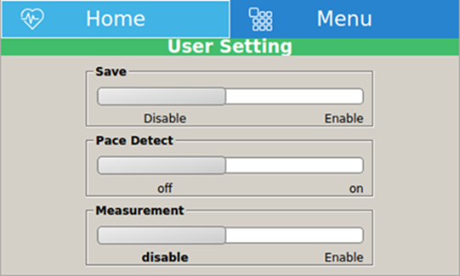
User Setting Menu
ذخيره کردن تمام سيگنال هاي مد Auto و Rhythm به همراه اطلاعات بيمار
Pace Detect : حذف و جدا کردن سيگنال هاي ساخته شده توسط Pacemaker
Measurement : نمایش نتایج اندازه گیری وضعیت بیمار در انتهای رکوردر

Slide 29
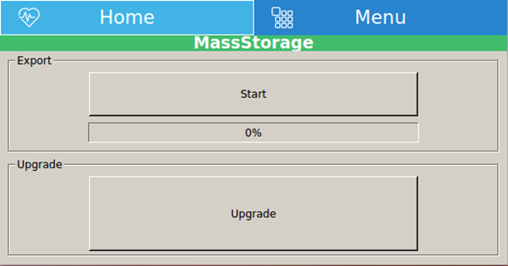
Export menu
:Startبا اتصال فلش مموري، استخراج تمام رکوردهاي ذخيره شده از سيستم
پر شدن Progress bar تا 100 %در اين منو ، نشان دهنده روند کامل استخراج اطلاعات
:Upgrade جهت بروزرساني سيستم با ورژن نرم افزاري جديد

Slide 30
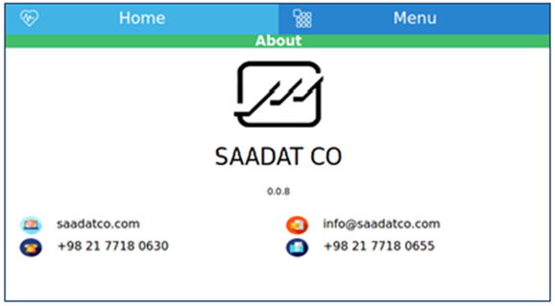
About Menu
: About اين گزينه اطلاعات مربوط به سيستم و شرکت سازنده است.

Slide 31
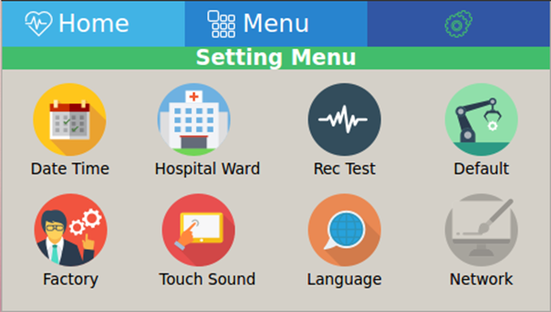
Setting Menu
وجود گزینه های Date Time, Hospital Ward, Rec Test, Default Factory, Touch Sound, Language, Network در Setting menu

Slide 32
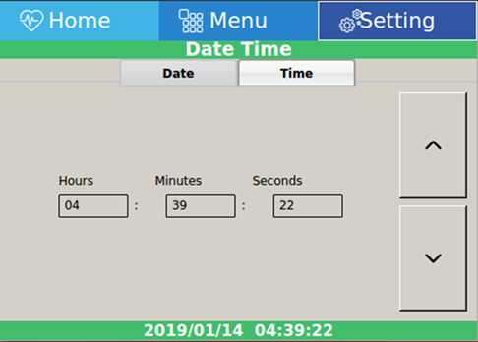
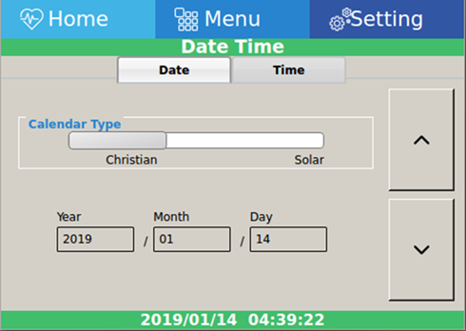
Time/Date
: Dateتنظيم تاريخ
قابلیت تنظیم Solar هجري شمسي وChristian ميلادي
: Time تنظيم ساعت

Slide 33

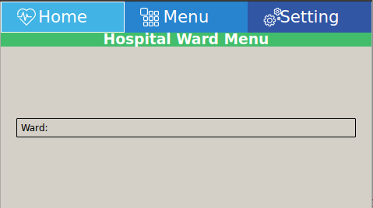
Ward/Hospital
با انتخاب این گزينه ازMenu Setting می توان نام بيمارستان يا بخش را وارد کرد

Slide 34
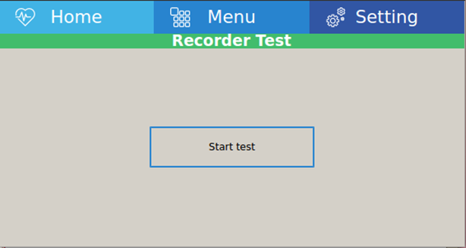
REC TEST
براي تست صحت عملكرد رکوردر
انجام تست با انتخاب گزينه یTest Start

Slide 35
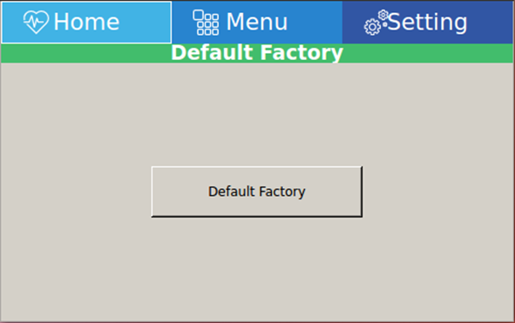
Default
تنظيمات براساس پيشنهاد شرکت سازنده با انتخاب بر روی گزینه ی Default Factory

Slide 36
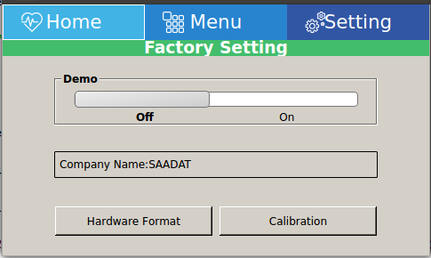
Factory
با وارد کردن رمز ورود مي توان تنظيمات زیر را اعمال کرد:
تنظیم Demo
انتخاب نام کمپانی
Hardware Format
Calibration

Slide 37
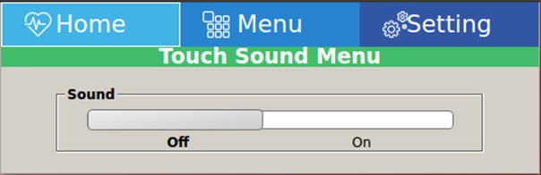
Touch Sound
براي تنظيم صداي صفحه کليد و صفحه لمسي

Slide 38
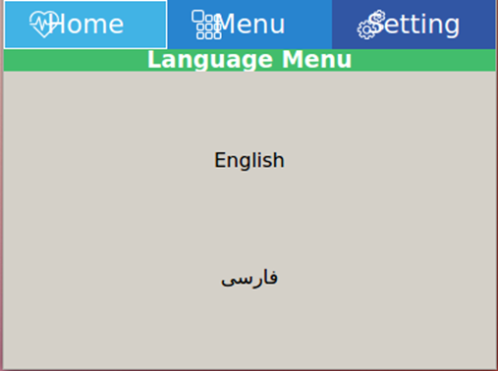
Language
براي تنظيم زبان سيستم به انگلیسی یا فارسي

Slide 39
مشخصات فنی

